Slide 1
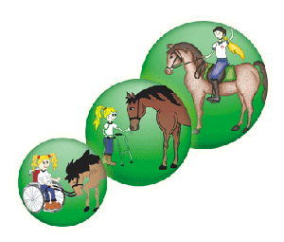
A EQUOTERAPIA E A AUTOPERCEPÇÃO DE ESCOLARES COM DIFICULDADE DE APRENDIZAGEM
PRESTES, Daniela Bosquerolli¹; WEISS, Sílvio²; ARAÚJO, Júlio Césa Oliveira¹.
1 Universidade do Sul de Santa Catarina (UNISUL), Palhoça, Santa Catarina, Brasil;
² Universidade do Estado de Santa Catarina (UDESC), Florianópolis, Santa Catarina, Brasil
INTRODUÇÃO
Quando a criança não desenvolve suas capacidades produtivas surgem as dificuldades de aprendizagem acarretando a baixa autoestima, aceitação e popularidade diante de seus pares. Baixas qualificações podem aumentar o sentimento de incapacidade, reforçando o pobre desempenho escolar.
Por meio do programa de intervenção com equoterapia, buscou-se proporcionar às crianças com dificuldade de aprendizagem oportunidades para favorecer o aumento da autoestima nos seus diferentes domínios e desta forma melhorar seu desempenho escolar.
RESULTADOS
Na primeira avaliação, os participantes apresentaram baixos resultados em diferentes domínios da autopercepção. Após intervenção, o sujeito A evoluiu nos domínios do Comportamento e Mais Valia Global e o sujeito B, na Competência Escolar e Comportamento.
OBJETIVO
Investigar os benefícios da equoterapia na autopercepção de escolares com dificuldade de aprendizagem, matriculados na quarta série do ensino fundamental de uma escola pública, situada em uma comunidade de situação sócio-econômica desfavorável de Palhoça, SC.
CONCLUSÃO
Sugere-seque programas de intervenção sejam elaborados e investigados para contribuir com o avanço escolar e desenvolvimento global das crianças, em especial daquelas que apresentam dificuldades de aprendizagem, pois a equoterapia se mostrou eficaz na mudança positiva da autopercepção destas crianças.
MATERIAIS E MÉTODO
Para realizar o estudo descritivo de duplo-caso, foi utilizada a Escala do Perfil de Auto-Percepção para Crianças antes e após a intervenção. Os atendimentos ocorreram duas vezes por semana durante três meses.

